Slide 1
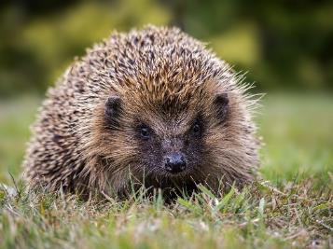
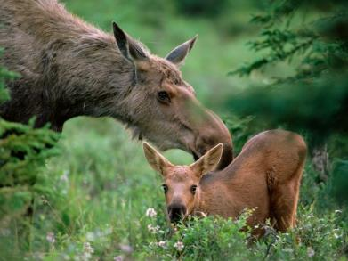
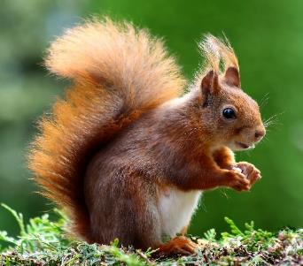
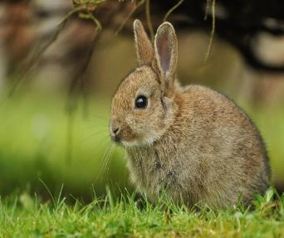
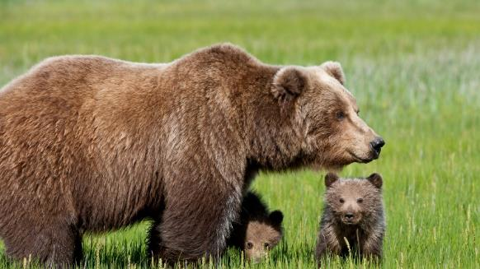
ДИКИЕ ЖИВОТНЫЕ
Выполнила: воспитатель старшей группы
Гончарова Ирина Анатольевна

Slide 2
Цель:
Закрепить знания детей о диких животных.
Задачи:
Образовательная:
углублять знания детей о диких животных, названиях детенышей;
расширять представление о среде обитания животных.
Развивающие:
развивать внимание, память детей, наблюдательность, умение слушать взрослого, отвечать на вопросы.
Воспитательная:
воспитывать отзывчивость, доброжелательность, любознательность, бережное отношение к животным.
Оборудование:
Игрушки – заяц, волк, лиса, медведь, кабан, ёжик, белка, лось.

Slide 3
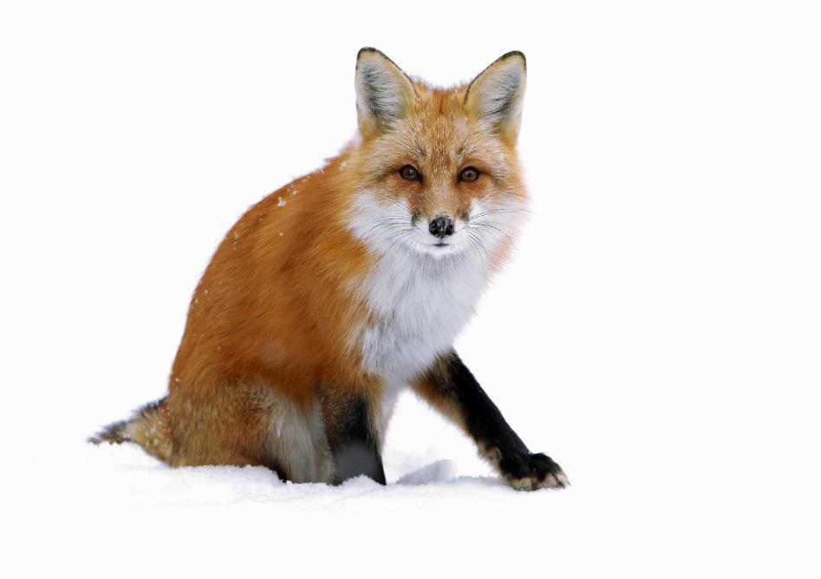
У меня роскошный хвост,
А характер мой не прост-
Я коварна и хитра.
Глубоко моя нора

Slide 4
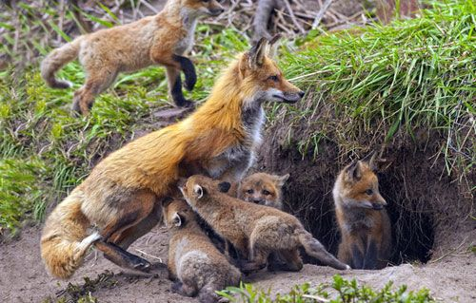
Лиса имеет рыжий мех, вытянутую, узкую морду, длинный и пушистый хвост.
Она живет в глубокой норе ,которую роет в овраге или под кустом. Для того ,чтобы там было тепло она ее устилает мохом , сухой травой и шерстью.
Лисица – настоящий охотник, хищница, которая питается зайцами, утками, ежами, мышами, в деревнях ворует кур и яйца.

Slide 5
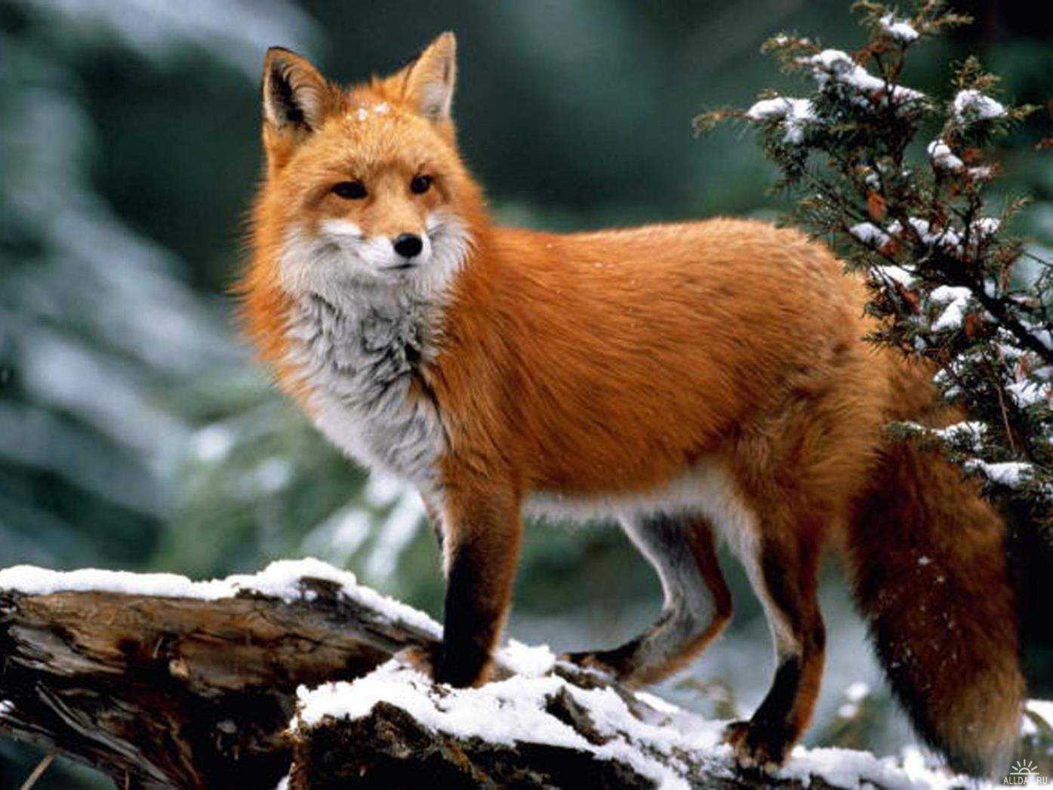

Slide 6
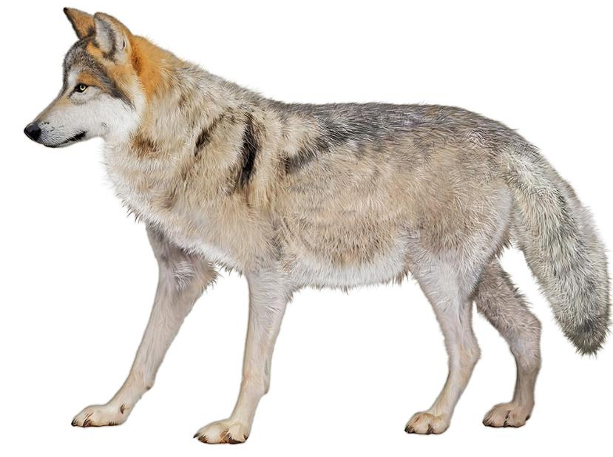
Серый я, живу в лесу
Знаю рыжую лису.
Песню грустную тяну,
Громко вою на луну.

Slide 7
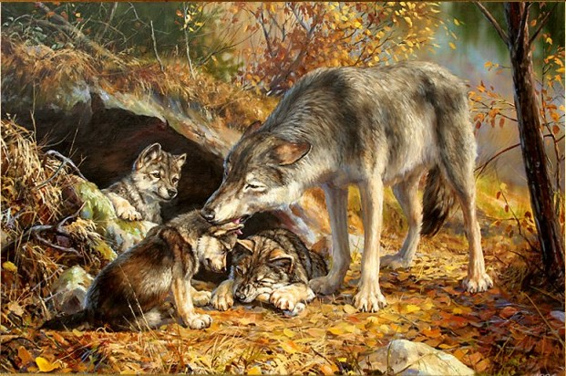
Волк – стайное животное, которое живет как большими, так и маленькими семьями. Морда у волка вытянутая, зубы острые и крепкие. Шерсть обычно светло-серая, бывает с черным, белым или рыжеватым оттенком, встречаются волки с абсолютно черной и абсолютно белой шерстью.
Волки – хищники. Их добычею могут стать лоси, кабаны, бараны, косули, зайцы, белки, птицы и т.д. Кроме мяса они также могут поедать грибы, ягоды, траву и лисья.

Slide 8
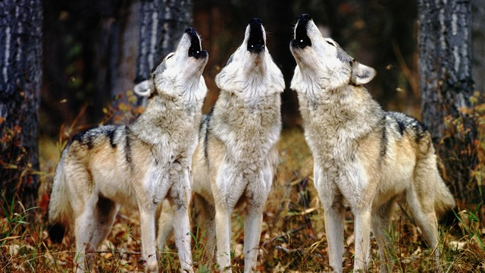

Slide 9
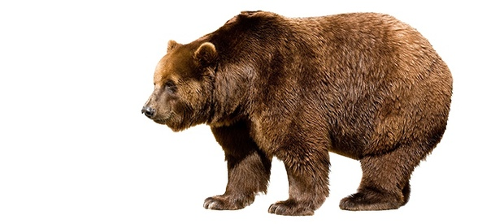
Из берлоги слышен храп-
Спит хозяин, косолап.
Всю округу замело,
Но ему во сне тепло

Slide 10
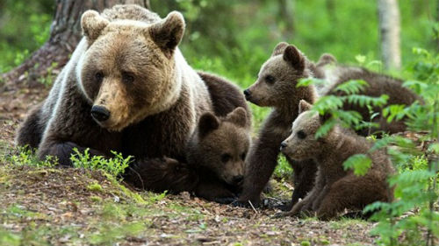
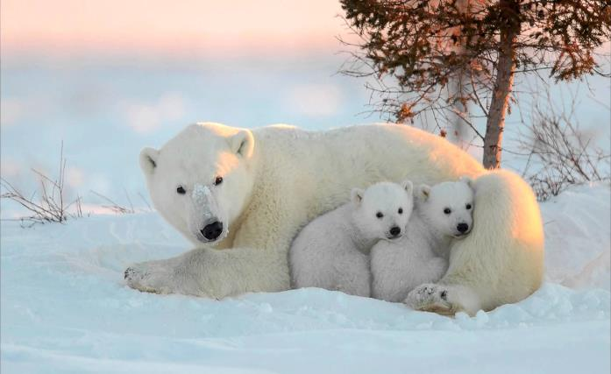
Медведь – крупное хищное животное, которое умеет плавать и лазить по деревьям. Ноги у медведя толстые, голова массивная с небольшими ушами и глазами, цвет шерсти – коричневый. Хотя медведь – это типичный хищник, он с удовольствием поедает ягоды, плоды, зёрна, траву и корешкам растений.
В зимний период медведь не нарушает тишину леса, он мирно спит до весны. В случае, если мишка недостаточно откормился осенью, он просыпается зимой и бродит в поисках пищи – становится шатуном.
В конце зимы в медвежьих берлогах появляются медвежата. Медвежата – большие любители сладкого мёда, черники, малины.

Slide 11
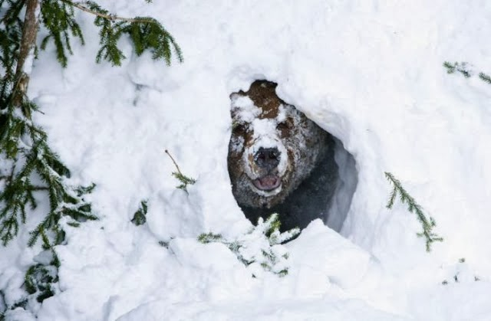

Slide 12
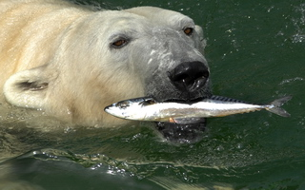
Белые медведи живут в Арктике ,на северном полюсе. Окрас меха от
снежно-белого до желтоватого, благодаря этому медведь почти не заметен
на снегу, а вот кожа у белого медведя черная, но ее не видно сквозь
густую шерсть, разве что совсем немного - на носу. Они отлично плавают
с открытыми глазами под водой, поэтому питаются в основном рыбой.

Slide 13
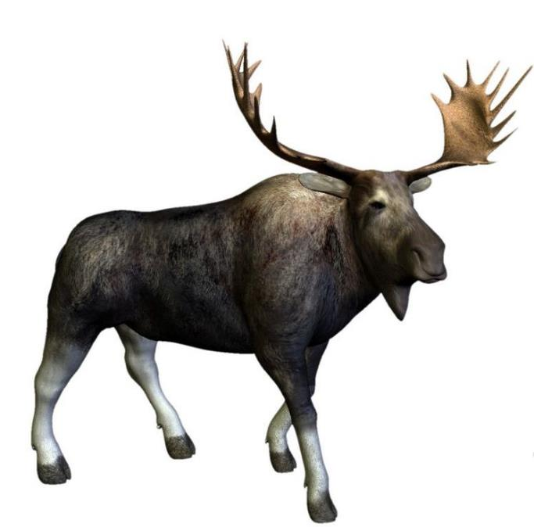
Важно я хожу по бору, Съесть могу и мухоморы.
Не боюсь в лесу врага-
Есть копыта и рога!

Slide 14
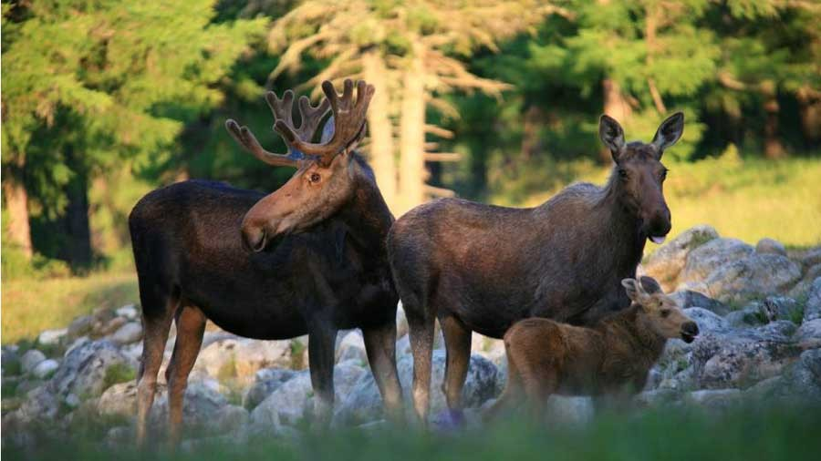
Лось – крупное животное с мощными ногами, горбоносой мордой, высокой холкой и торчащими ушками. У взрослых самцов есть крупные, широкие рога, которые они сбрасывают зимой. Шерсть коричневого цвета.
Питаются лоси ветками деревьев и кустарников, осока, а также болотная растительность.

Slide 15
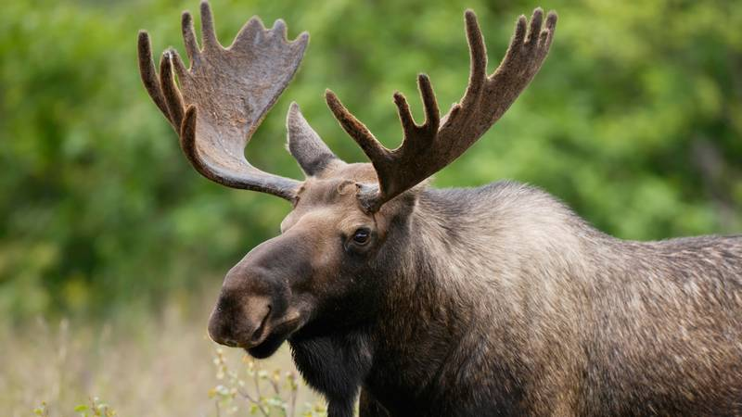

Slide 16
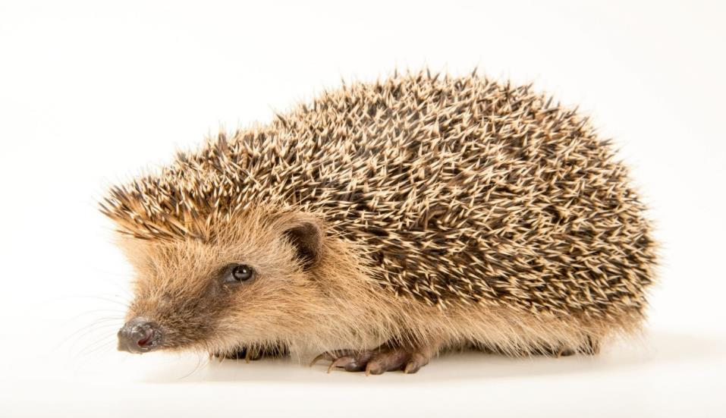
Сердитый недотрога
Живет в глуши лесной.
Иголок очень много,
А нитки не одной.

Slide 17
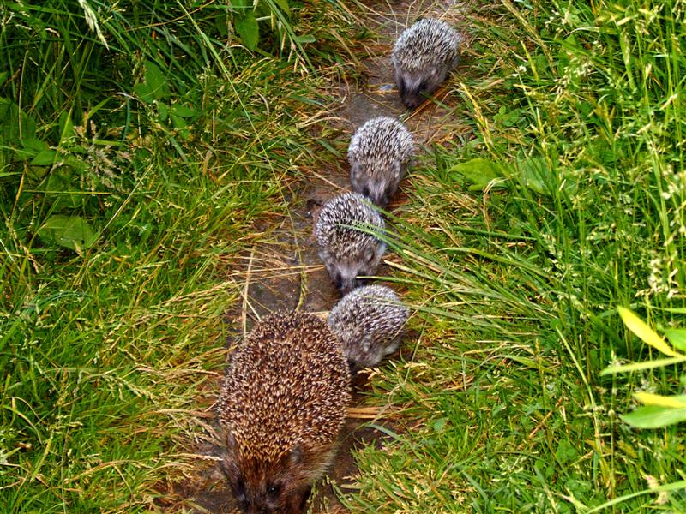
Спина ежика покрыта иглами. Иголочки на спине белые у основания и на кончике, а в середине черные, животик покрыт мягкой шерсткой коричневого или белого цвета.
Мордочка вытянутая и заканчивается острым носиком. Глазки круглые и черные. Ушки мелкие, зубки острые.
Питается личинками насекомых, улитками, червями, слизняками, многоножками, а также ягодами, желудями и грибами.

Slide 18
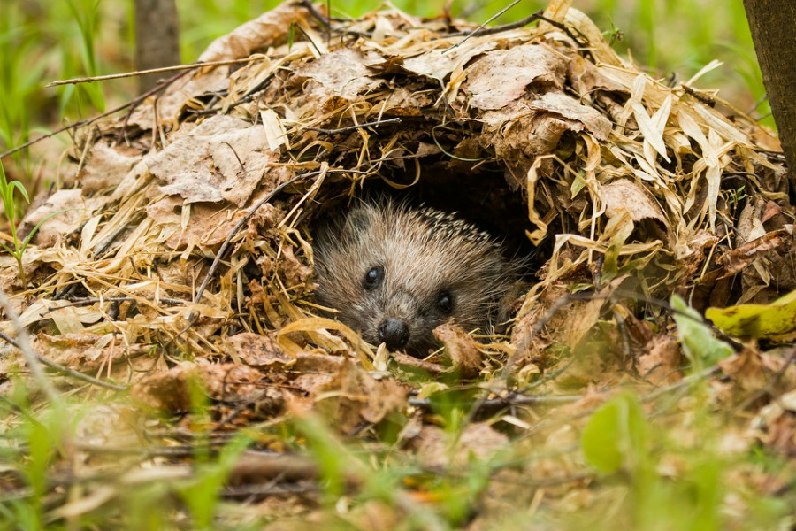

Slide 19
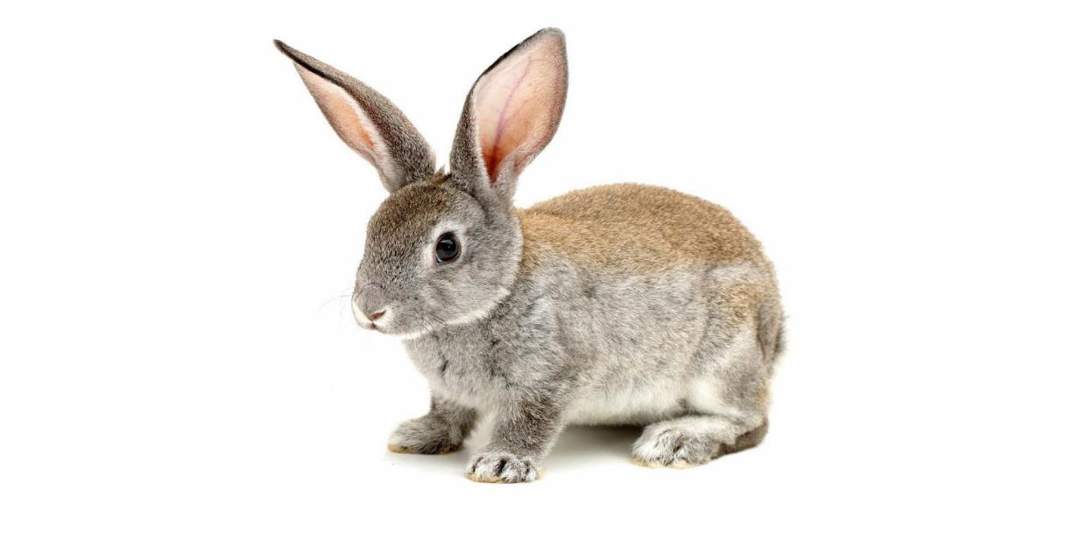
Это что за зверь лесной,
Встал, как столбик под сосной.
И стоит среди травы-
Уши больше головы?

Slide 20
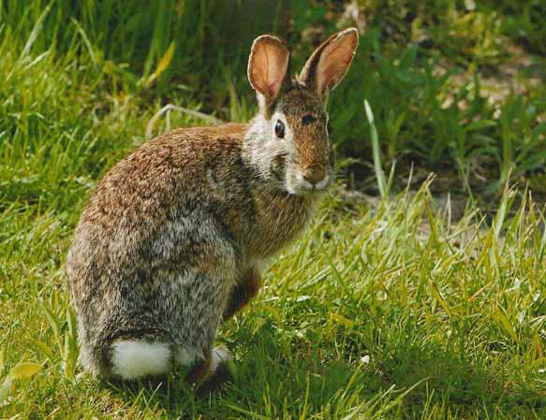
Живет заяц в лесу. Уши у него длинные, маленький хвост, задние лапы – сильные. Летом заяц – серый, рыжевато-серый, грифельный. Зимой – белый. Врагов у зайца – хоть отбавляй. Волки, лисы, хищные птицы, всех он опасается. Но догнать и поймать зайца непросто. Лапы у него сильные и прыгучие. Питаются зайцы в основном растительной пищей- корнями и корой деревьев, листьями и стеблями растений, овощами и фруктами.

Slide 21
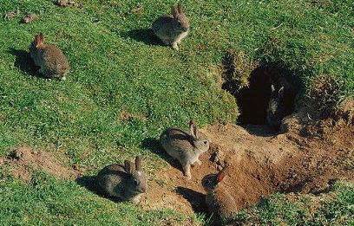

Slide 22
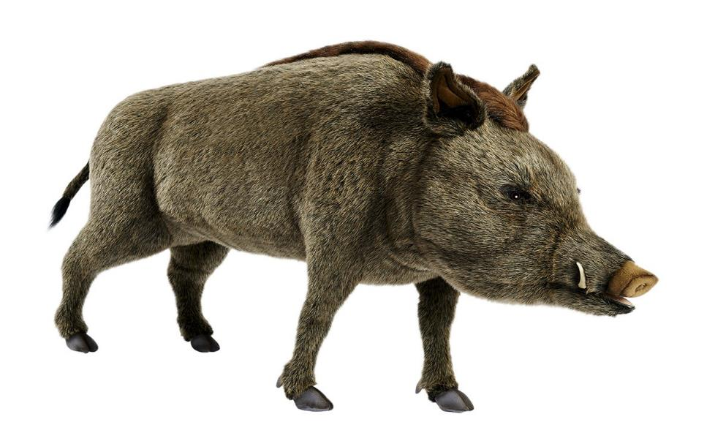
Полосатая спинка,
Серая щетинка.
По лесу шатается,
Желудями питается.

Slide 23
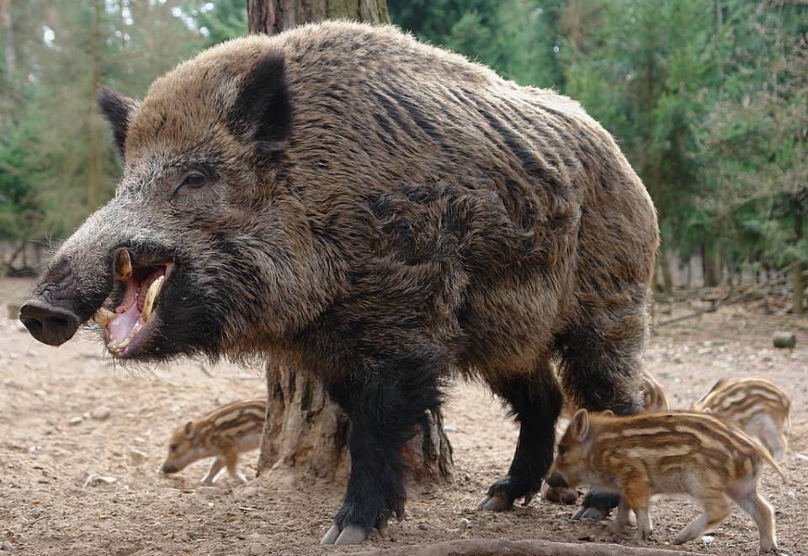
Дикие свиньи живут в лесу. Они предпочитают серые, влажные места, где любят поваляться в грязи. У взрослого кабана есть клыки, напоминающие кинжалы. Клыками они выкапывают сочные корешки из земли и защищаются от врагов. Самку дикого кабана иногда называют чушкой. Именно она строит сучьев большое гнездо для своего потомства. Поросята рождаются очень симпатичные, полосатые. Кабан – это крупное животное . От кабана произошли домашние свиньи, поэтому внешне эти животные очень похожи. У кабана плотное туловище, крупная голова, большие и заостренные уши, хвост средней длины с кисточкой. Тело покрыто жесткой щетиной. Кабаны всеядны, но в основном их меню состоит из растительной пищи. Кабаны охотно поедают желуди, орехи, грибы, ягоды, луковицы, клубни, корни и корневища различных растений.

Slide 24
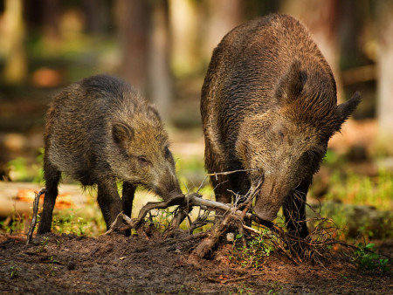

Slide 25
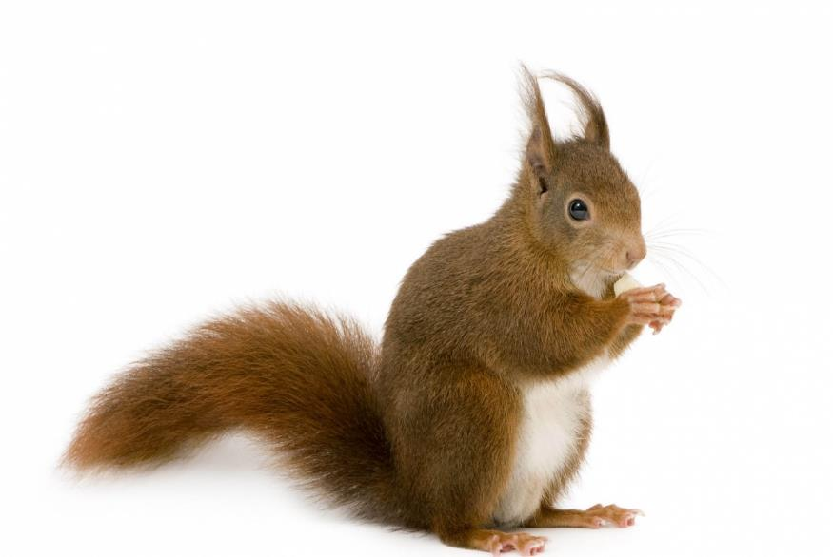
Хожу в пушистой шубке,
Живу в густом лесу.
В дупле на старом дубе
Орешки я грызу.

Slide 26
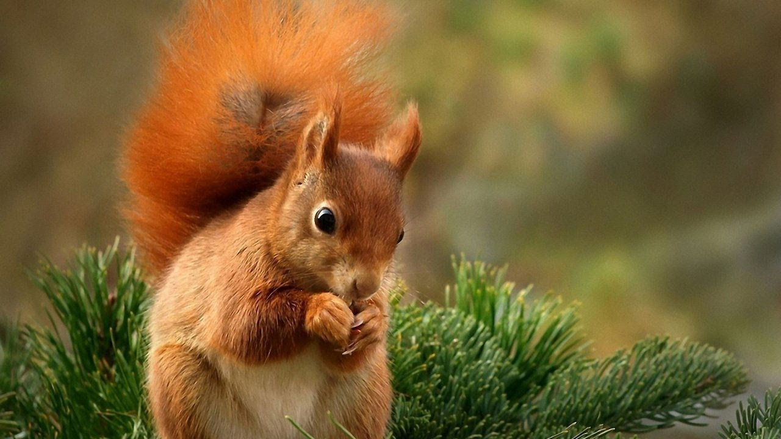
Белка – это не большой грызун, обладательница пушистого хвоста, торчащих ушек с кисточками и ловких лапок.
Питается белочка растительной пищей – грибами ,ягодами, плодами деревьев, орехами, желудями. Зверек очень забывчивый, на зиму запасая орешки, она их зарывает в землю, а потом не помнит где они.

Slide 27
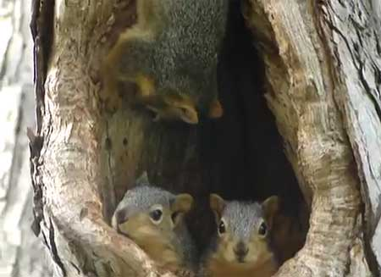

Slide 28
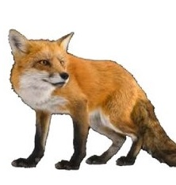
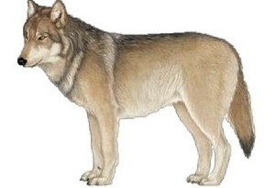
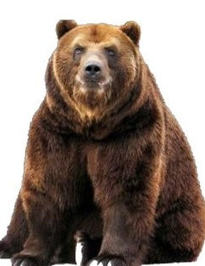
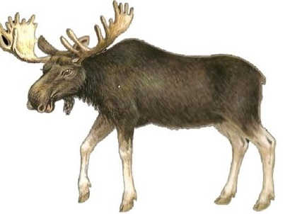
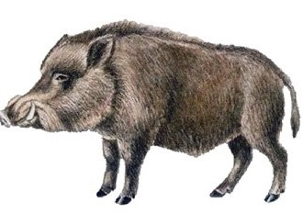

Спасибо за внимание!

